Slide 1
Методы определения чувствительности к антибиотикам

Slide 2
Методы определения чувствительности бактерий к антибиотикам делятся на 2 группы: диффузионные и методы разведения.

Slide 3
Определение чувствительности бактерий к антибиотикам:
диффузионные методы с использованием дисков с антибиотиками
с помощью Е-тестов
методы разведения –
разведение в жидкой питательной среде (бульоне)
разведение в агаре

Slide 4
При определении чувствительности диско-диффузионным методом на поверхность агара в чашке Петри наносят бактериальную суспензию определенной плотности и затем помещают диски, содержащие определенное количество антибиотика. Диффузия антибиотика в агар приводит к формированию зоны подавления роста микроорганизмов вокруг дисков. После инкубации чашек в термостате при температуре 35^{о}-37^{о}С в течение ночи учитывают результат путем измерения диаметра зоны вокруг диска в миллиметрах.

Slide 5
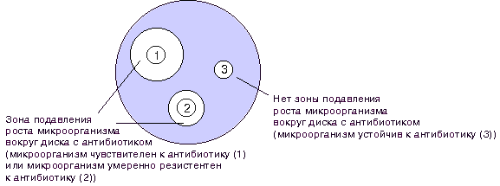

Slide 6
Определение чувствительности микроорганизма с помощью Е-теста проводится аналогично тестированию диско-диффузионным методом. Отличие состоит в том, что вместо диска с антибиотиком используют полоску Е-теста, содержащую градиент концентраций антибиотика от максимальной к минимальной. В месте пересечения эллипсовидной зоны подавления роста с полоской Е-теста получают значение минимальной подавляющей концентрации (МПК).

Slide 7
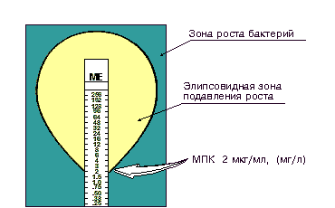

Slide 8
Несомненным достоинством диффузионных методов является простота тестирования и доступность выполнения в любой бактериологической лаборатории. Однако с учетом высокой стоимости Е-тестов для рутинной работы обычно используют диско-диффузионный метод.

Slide 9
Методы разведения основаны на использовании двойных последовательных разведений концентраций антибиотика от максимальной к минимальной (например от 128 мкг/мл, 64 мкг/мл, и т.д. до 0,5 мкг/мл, 0,25 мкг/мл и 0,125 мкг/мл). При этом антибиотик в различных концентрациях вносят в жидкую питательную среду (бульон) или в агар. Затем бактериальную суспензию определенной плотности, соответствующую стандарту мутности 0,5 по MсFarland, помещают в бульон с антибиотиком или на поверхность агара в чашке.

Slide 10
После инкубации в течение ночи при температуре 35^{о}-37^{о}С проводят учет полученных результатов. Наличие роста микроорганизма в бульоне (помутнение бульона) или на поверхности агара свидетельствует о том, что данная концентрация антибиотика недостаточна, чтобы подавить его жизнеспособность. По мере увеличения концентрации антибиотика рост микроорганизма ухудшается. Первую наименьшую концентрацию антибиотика (из серии последовательных разведений), где визуально не определяется бактериальный рост принято считать минимальной подавляющей концентрацией (МПК). Измеряется МПК в мг/л или мкг/мл.

Slide 11
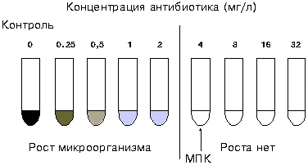
Минимальная подавляющая концентрация (МПК) - наименьшая концентрация антибиотика (мг/л или мкг/мл), которая in vitro полностью подавляет видимый рост бактерий

Slide 12
На основании получаемых количественных данных (диаметра зоны подавления роста антибиотика или значения МПК) микроорганизмы подразделяют на чувствительные, умеренно резистентные и резистентные.
Для разграничения этих трех категорий чувствительности (или резистентности) между собой используют так называемые пограничные концентрации (breakpoint) антибиотика (или пограничные значения диаметра зоны подавления роста микроорганизма).

Slide 13
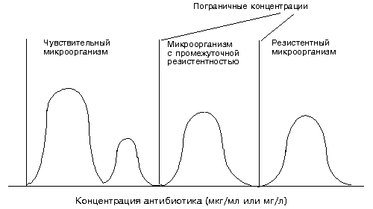

Slide 14
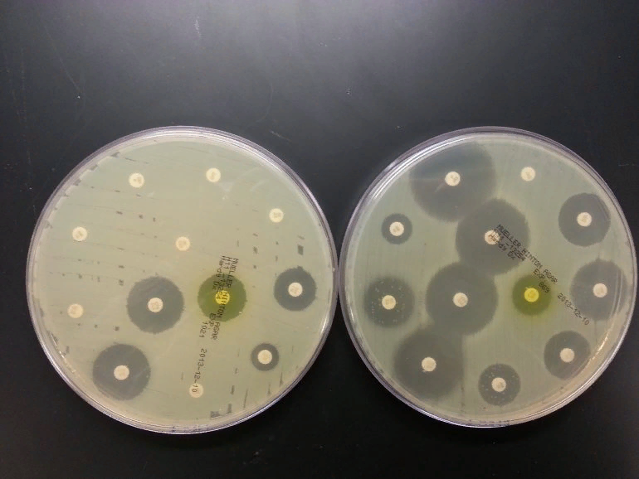

Slide 15
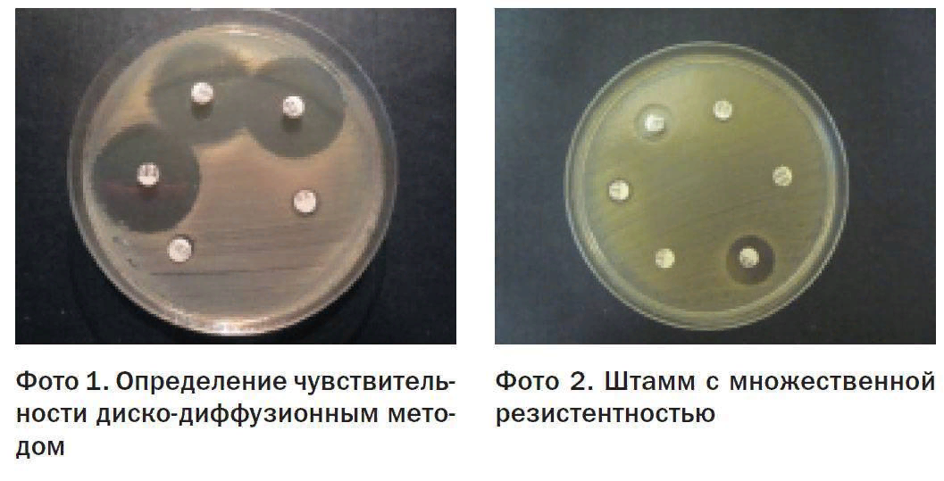

Slide 16
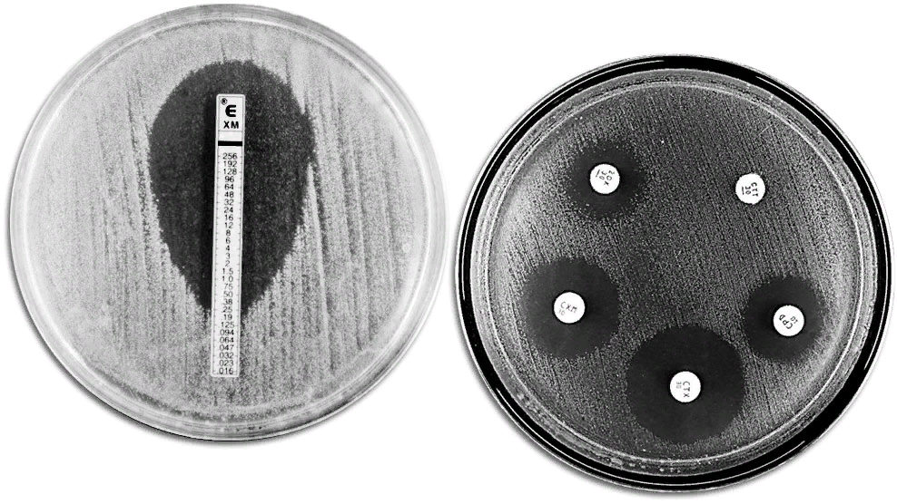

Slide 17
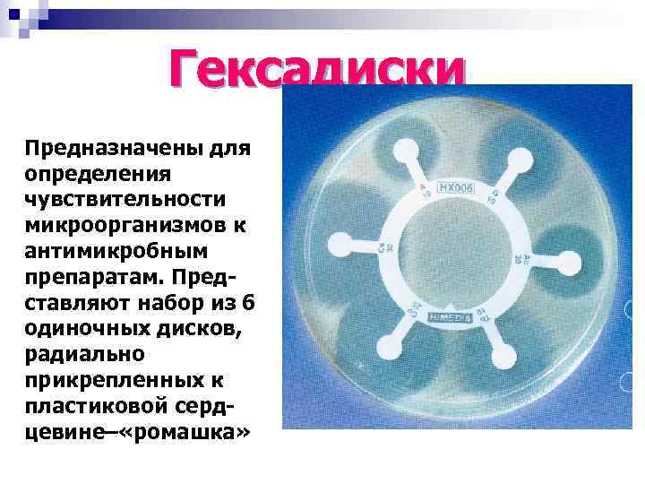

Slide 18
